Slide 1
VLMのRobot Learningへの応用
Research Seminar 2026/11/05
Kaneyoshi Hiratsuka
Notes:
[J] 皆さん、こんにちは。本日は「高度になった VLM の能力をロボット学習にどう活かすか」という観点で、3本の論文を紹介します。GPT-6 Astra のような基盤モデルの登場で、マニピュレーションのベンチマークは解かれ始めています。一方で VLM をそのままポリシーとして使うと、精密な操作や接触の多い操作はまだ苦手です。そこで今日は学習済みポリシーと VLM を組み合わせる3つの領域、Real2Sim、失敗検出、推論時の誘導から1本ずつ選びました。

Slide 2
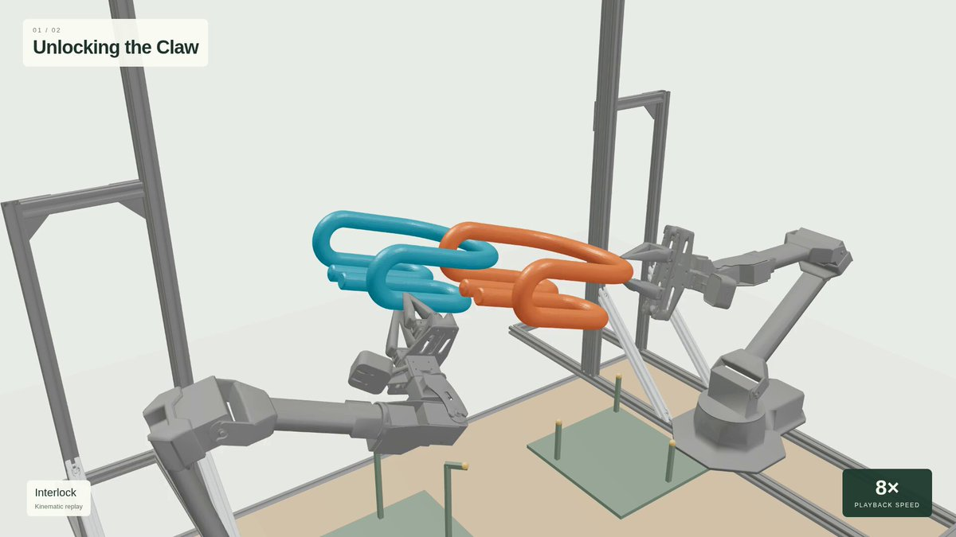
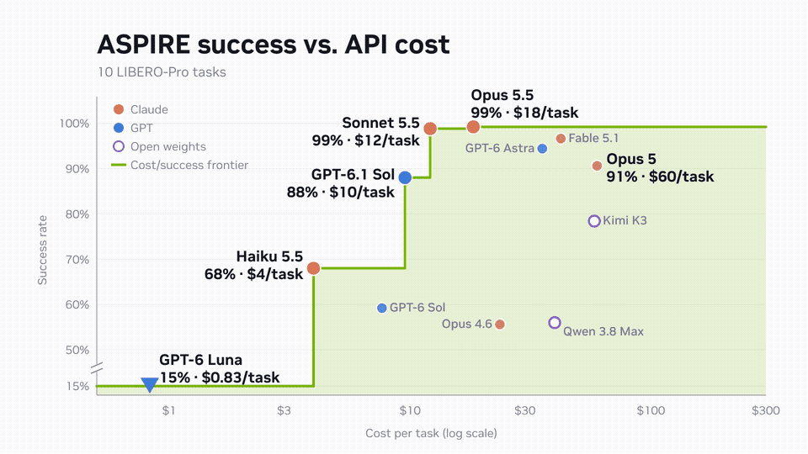
Background
Code as Policy (CaP) の再注目
GPT-6 Astra（OpenAI、2026年9月）は空間推論が向上し、コードでロボットを直接動かす
ASPIRE（NVIDIA GEAR）はスキルをコードとして自動発見。LIBERO-Pro 80 タスクで 99%
基盤モデルが強いほど成功率が上がる（GPT-6 Luna 15%、Claude Opus 5.5 99%）
GPT-6 Astra plans Dual-ALOHA spatial-constraint puzzles (Awesome-Astra-Embodied-AI, case 34, Q. Wang)
ASPIRE success vs. API cost on 10 LIBERO-Pro tasks (NVlabs/ASPIRE README, Oct. 2026)
Notes:
[J] まず背景です。2026年9月に OpenAI が公開した GPT-6 Astra は、空間推論が大きく向上したと評価されています。コードを書いてロボットを直接動かす使い方が広がり、左の図のように両腕の空間制約パズルを計画して解いた例も報告されています。右は NVIDIA GEAR の ASPIRE です。コーディングエージェントがロボットのスキルをコードとして書き、失敗を見て直すことを繰り返して、再利用できるスキルの集合を育てます。10月に出た v1.0 は LIBERO-Pro の 80 タスクで成功率 99% に達しました。右の図は 10 タスクの成功率で、基盤モデルが強いほど成功率が上がり、GPT-6 Luna の 15% から Claude Opus 5.5 の 99% まで広がっています。シミュレーションのベンチマークは VLM を中心にした手法で解かれ始めていると言えます。

Slide 3
Background
VLM の能力をロボット学習にどう使うか
Code as Policyは精密な操作や両腕の協調がまだ弱い（RoboDojo 22.5%）
VLM の空間理解・推論・コード生成能力をRobot Learningに使いたい
→Real2Sim、失敗検出、推論時の誘導の3領域から1本ずつ論文を紹介
VLM（空間理解 ・ 推論 ・ コード生成）
① Real2Sim
SimFoundry
動画から Sim を作り、評価と学習データに使う
② 失敗検出
Code-as-Monitor
監視コードで実行中の失敗を検知し予防する
③ 推論時の誘導
VLS
報酬関数でポリシーの行動生成を誘導する
学習済みポリシー（π0.5 / Diffusion Policy / GR00T …）
Notes:
[J] では、その VLM の能力をロボット学習にどう使えばよいでしょうか。VLM をそのままポリシーとして使う評価も出ていますが、RoboDojo で成功率 22.5%、幾何的な制約のある LIBERO-GeoMotion では 11.1% で、精密な操作や接触の多い操作、両腕の協調はまだ弱いと報告されています。意味的な推論と物理的な実行の間に差があるわけです。そこで、VLA や拡散ポリシーのような学習済みポリシーと組み合わせ、VLM の空間理解・推論・コード生成をポリシーの周辺で使う、という考え方が出てきます。本日はその使い方を3つの領域に分けます。1つ目は Real2Sim で、VLM の空間理解を使って実世界のシーンを Sim に写し、評価と学習データの生成に使います。2つ目は失敗検出で、VLM が書いた監視コードで実行中の失敗を検知し予防します。3つ目は推論時の誘導で、VLM が書いた報酬関数で学習済みポリシーの行動生成を推論時に誘導します。この順に1本ずつ紹介します。

Slide 4
Papers
VLM の能力をロボット学習に活かす3つの道
SimFoundry: Modular and Automated Scene Generation for Policy Learning and Evaluation
N. Ranawaka, J. Wong et al., “SimFoundry: Modular and automated scene generation for policy learning and evaluation,” 2026. [Online]. Available: https://arxiv.org/abs/2606.28276
Code-as-Monitor: Constraint-aware Visual Programming for Reactive and Proactive Robotic Failure Detection
E. Zhou, Q. Su, C. Chi et al., “Code-as-Monitor: Constraint-aware visual programming for reactive and proactive robotic failure detection,” 2024. [Online]. Available: https://arxiv.org/abs/2412.04455
VLS: Steering Pretrained Robot Policies via Vision–Language Models
S. Liu et al., “VLS: Steering pretrained robot policies via vision–language models,” 2026. [Online]. Available: https://arxiv.org/abs/2602.03973
Notes:
[J] 紹介する3本です。1本目は NVIDIA、Stanford、Georgia Tech らの SimFoundry で、実世界の動画1本からシミュレーション環境を自動生成し、ポリシーの評価と学習に使います。2本目は北京航空航天大学、北京大学、BAAI、Galbot らの Code-as-Monitor で、CVPR 2025 の論文です。VLM が生成したコードで、ロボットの失敗をリアルタイムに検知し予防します。3本目はワシントン大学と AI2 らの VLS で、凍結した生成ポリシーを、VLM が書いた報酬で推論時に誘導します。Real2Sim、失敗検出、推論時の誘導の順に紹介します。

Slide 5
Papers
VLM の能力をロボット学習に活かす3つの道
SimFoundry: Modular and Automated Scene Generation for Policy Learning and Evaluation
N. Ranawaka, J. Wong et al., “SimFoundry: Modular and automated scene generation for policy learning and evaluation,” 2026. [Online]. Available: https://arxiv.org/abs/2606.28276
Code-as-Monitor: Constraint-aware Visual Programming for Reactive and Proactive Robotic Failure Detection
E. Zhou, Q. Su, C. Chi et al., “Code-as-Monitor: Constraint-aware visual programming for reactive and proactive robotic failure detection,” 2024. [Online]. Available: https://arxiv.org/abs/2412.04455
VLS: Steering Pretrained Robot Policies via Vision–Language Models
S. Liu et al., “VLS: Steering pretrained robot policies via vision–language models,” 2026. [Online]. Available: https://arxiv.org/abs/2602.03973
Notes:
[J] では1本目、SimFoundry です。一言で言うと、実世界の動画1本から、評価にも学習にも使えるシミュレーション環境を自動で作るモジュール型のシステムです。覚えていただきたい点は3つです。実シーンを Sim に複製すること、複製から機能を保った変種を大量に作ること、そして実機ポリシーの Sim 評価と Sim で学習したポリシーの実機転移の両方に使えることです。

Slide 6
1. SimFoundry
概要：SimFoundry
1本の動画から物理 Sim 上のDigital Twinを作成
単に複製するだけでなく，物体・配置・タスクを変えたDigital Cousinsを生成
→実機ポリシーの Sim 評価と、Sim で学習したポリシーの実機転移に利用
VLM（空間理解 ・ 推論 ・ コード生成）
VLM の役割
物体の検出、質量・摩擦の推定、別の配置やタスクの提案
→シミュレータのシーン構築とデモの自動生成
① Real2Sim
SimFoundry
② 失敗検出
Code-as-Monitor
③ 推論時の誘導
VLS
ポリシーとの関係
VLMを用いて作成したSimで評価・学習
学習済みポリシー
Notes:
[J] SimFoundry の全体像です。入力は実世界のシーンを撮った動画1本、出力は物理シミュレータ上で操作できる複製シーンです。論文では Digital Twin と呼びます。さらに複製を起点に、物体の形、配置、タスクを変えた変種を無限に生成できます。こちらは Digital Cousins と呼ばれます。生成した環境の用途は2つで、図の上側の矢印のように実機ポリシーを Sim で評価すること、下側の矢印のように Sim で学習したポリシーを実機へ転移することです。

Slide 7
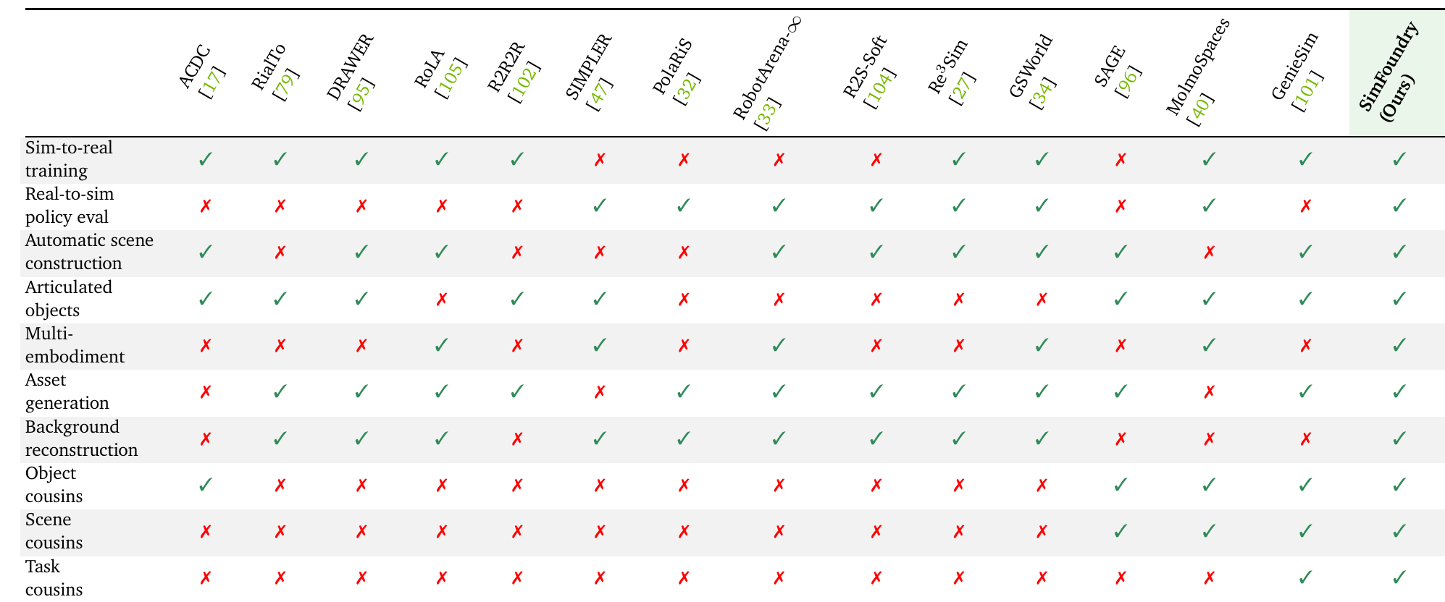
1. SimFoundry
概要：先行研究との差分
先行研究は「Sim で学習」「Sim で評価」「自動構築」のどれかに特化
SimFoundry は1つのパイプラインで3つを満たす
物体・配置・タスクの3軸で，似たような別シーン (Digital Cousins) を作れる
既存の Real2Sim
SimFoundry
構築
手作業・半自動
動画1本から全自動
出力
複製シーン1つ
複製 ＋ 物体・配置・タスクの変種
用途
評価か学習のどちらか
評価と学習の両方
Table 1 in Ranawaka et al., 2026
Notes:
[J] 既存の Real2Sim との違いです。表は論文の表1で、既存システムを機能ごとに比べたものです。Sim で学習して実機に転移できるもの、実機ポリシーを Sim で評価できるもの、シーンを自動で構築できるものはそれぞれありますが、多くはどれかに特化しています。SimFoundry はこの3つを1つのパイプラインで満たし、引き出しのような関節物体や両腕ロボットにも対応します。さらに右端の3行、物体・配置・タスクの3軸で変種を作れるのは SimFoundry だけです。

Slide 8
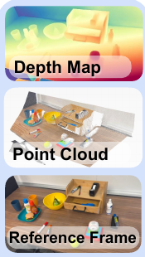
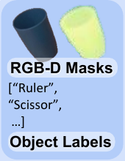
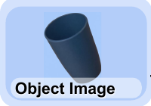
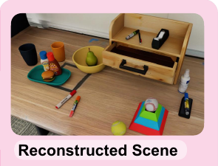
1. SimFoundry
手法：動画からDigital Twinを作るステップ
① Depth Anything 3 で深度を推定し、点群と床面を得る
② Gemini 3 Pro が物体を列挙し、SAM 3 で1つずつ切り抜く
③ Hunyuan3D で切り抜きからメッシュを作り、FoundationPose で姿勢を合わせる
④ CoACD で衝突形状、Gemini が質量・摩擦を推定。PyBullet で安定化
① 深度 → 点群
② 物体の切り抜き
③ メッシュ化と姿勢合わせ
④ 物性と安定化
Depth Anything 3, SAM 3
Gemini 3 Pro で列挙、SAM 3 でマスク
Hunyuan3D 2.1 / TRELLIS.2, FoundationPose
CoACD, Gemini（質量・摩擦）, PyBullet → IsaacLab
Images from Fig. 2 in Ranawaka et al., 2026
Notes:
[J] 再構成の4ステップです。どのステップも既製の基盤モデルを呼んでいるだけで、モデルは差し替えられます。1つ目、動画の先頭フレームに Depth Anything 3 をかけて深度を推定し、点群にします。SAM 3 で床面を取り、シミュレータの座標系に合わせます。2つ目、Gemini 3 Pro に画像内の物体を列挙させ、SAM 3 で1つずつマスクを切り抜きます。切り抜いた物体は画像と深度から inpainting で消し、残りの物体を繰り返し探します。3つ目、切り抜き1枚を Gemini の画像生成で拡大してから Hunyuan3D 2.1 または TRELLIS.2 でメッシュにし、FoundationPose で点群に対する位置と向きを合わせます。引き出しや扉は Gemini に可動部と関節の種類を答えさせ、Articulate-Anything 系の手法で関節を付けます。4つ目、CoACD で衝突形状を作り、質量や摩擦は Gemini に常識で答えさせます。PyBullet で物同士のめり込みを解消して安定させ、IsaacLab や OmniGibson に書き出します。

Slide 9
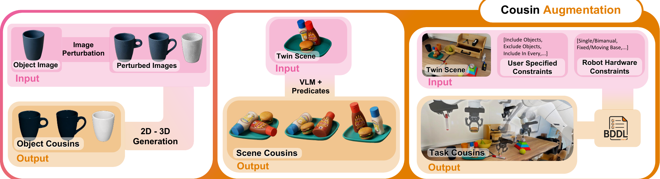
1. SimFoundry
手法：Digital Cousinsの作り方
物体：Gemini が部品（取っ手・蓋など）ごとに変更案を出し、画像を編集して 3D 化し直す
配置：基準の物体に対する相対的な位置関係を他の物体に割り当てて置き直す
タスク：Gemini にシーン画像と物体一覧を渡し、OnTop / Inside などの述語でタスク目標を書かせる
Fig. 2 (bottom) in Ranawaka et al., 2026
Notes:
[J] 変種の作り方です。物体の変種はまず Gemini に物体を取っ手や蓋といった部品に分解させ、部品ごとに形、構造、見た目の変更案を出させます。たとえば「取っ手を太くする」「蓋を無くす」です。その案に従って画像編集モデルで切り抜き画像を編集し、Hunyuan3D でもう一度メッシュにします。最後に Gemini が現実にありそうかを確認して、不自然なものは捨てます。配置の変種は基準となる物体を1つ決め、他の物体に LeftOf、RightOf、OnTop、Inside といった関係をサンプリングして置き直します。位置にノイズを足すのではなく、意味のある別配置になります。邪魔になる物体も追加できます。タスクの変種は Gemini に Sim のシーン画像と操作できる物体の一覧、ロボットの制約を渡し、OnTop や Inside といった述語で目標状態を書かせます。出力はそのままデモ生成に使える形式になっています。

Slide 10
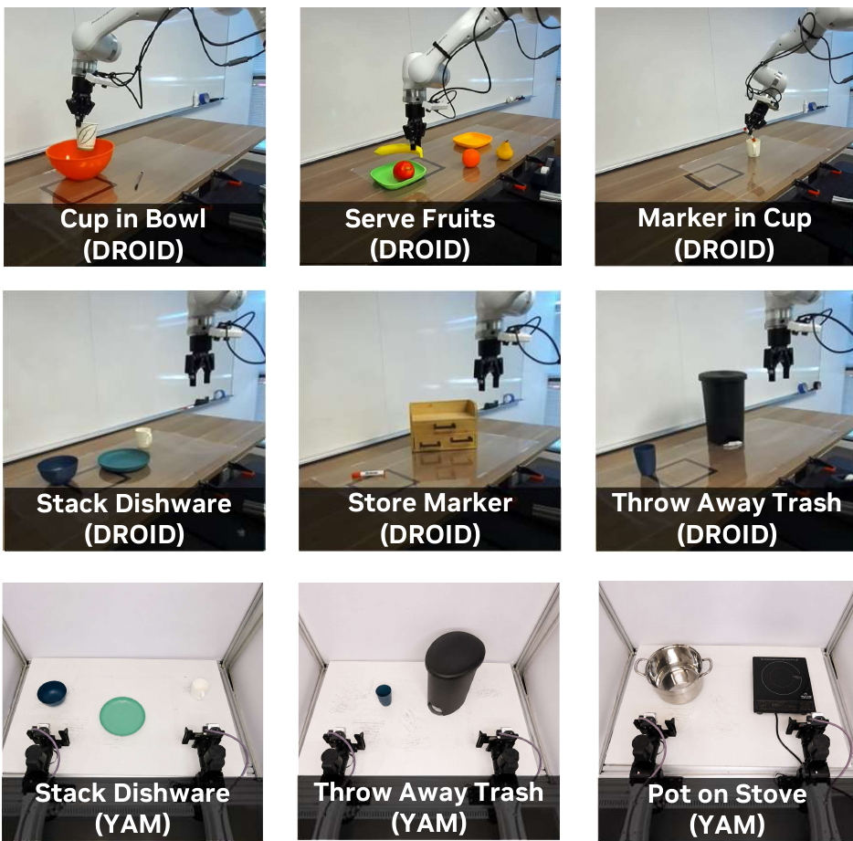
1. SimFoundry
実験設定
評価：物体の初期位置を 5×5 の格子から 25 通り選び、Sim と実機で同じ分布にそろえる
評価指標：成功率の相関（Pearson r）と、ポリシー順位の入れ替わり（MMRV）を評価
学習：10〜15 デモを収集 → MimicGen で増やす → π0.5かFlow Policyを学習
実機ポリシーの Sim 評価
7 タスク（DROID 6 + YAM 3 のうち）× 5 ポリシー。タスクごとに 25 ロールアウト、成功は 0 / 1
指標
Pearson r：Sim と実機の成功率の相関。MMRV：Sim での順位が実機と食い違う度合い（0 が理想）
Sim で学習して実機へ
人のテレオペで 10〜15 デモ → MimicGen で軌道を増やし、材質とカメラ位置をランダム化 → DROID では π0 / π0.5 を微調整、YAM では Flow Matching ポリシーをゼロから学習 → Sim で最良のチェックポイントを選んで実機へ
Tasks: Fig. 4 in Ranawaka et al., 2026
Notes:
[J] 作った Sim をどう使うかです。実機ポリシーの Sim 評価ではタスクごとに物体の初期位置を 5×5 の格子から 25 通りサンプリングし、同じ分布を Sim と実機で使います。各ロールアウトの成功は 0 か 1 で、ポリシーごとの成功率を Sim と実機で比べます。指標は2つで、成功率の線形な相関を見る Pearson の r と、Sim での順位が実機と入れ替わる度合いを見る MMRV です。Sim で学習して実機へ転移する場合は、まず人がテレオペで 10 から 15 本のデモを集め、MimicGen で軌道を増やしつつ材質やカメラ位置をランダム化します。DROID では π0 や π0.5 の DROID 用チェックポイントをこのデータで微調整し、YAM では Flow Matching のポリシーをゼロから学習します。Sim で定期的に評価して、最も良いチェックポイントを実機で試します。

Slide 11
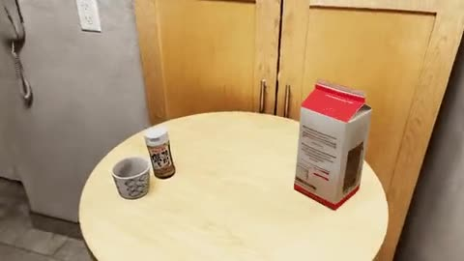

1. SimFoundry
結果：再構成の品質
12シーンでゼロショットの F1 は 0.81〜0.92（SAM3D は 0.66〜0.71）
1物体あたり約5分。3分の手作業調整を足すと F1 は 0.93〜0.99
Limitation: 卓上シーン前提．基盤モデルの性能依存
家のダイニング：実世界 → 複製シーン
おもちゃの机：実世界 → 複製シーン
▶ 前半が実世界、後半が Sim。瓶の形やへらの向きまで一致する
▶ 小さな物（クッキー、にんじん）も個別のメッシュになる
Videos from github.com/NVlabs/SimFoundry (docs/gallery)
Notes:
[J] 最後に再構成そのものの品質です。動画は左が家のダイニング、右がおもちゃを並べた机で、前半が実世界、後半が Sim での再構成です。瓶の形やへらの向き、クッキーのような小さな物まで個別のメッシュとして再現されています。12シーンでの幾何評価では、全自動のゼロショットで F1 スコアが 0.81 から 0.92 で、SAM3D の 0.66 から 0.71 を上回ります。再構成は1物体あたり約5分で、1物体3分の手作業の調整を加えると F1 は 0.93 から 0.99 まで上がります。制約として、卓上シーンが前提であることと、各基盤モデルの失敗をそのまま引き継ぐことが挙げられています。

Slide 12
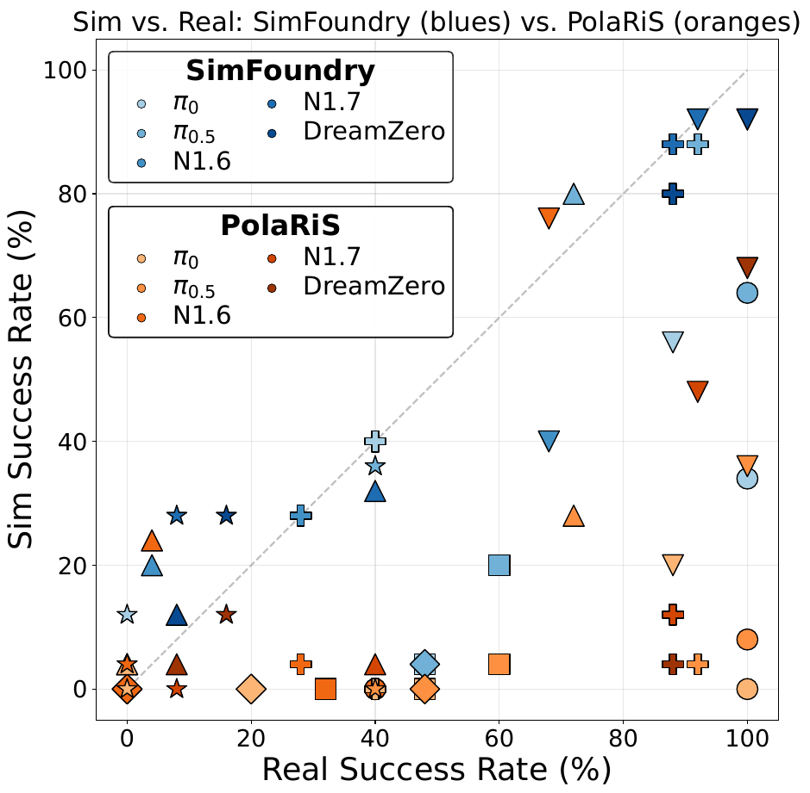
1. SimFoundry
結果：Sim性能と実機性能の相関
7タスク × 5ポリシーを Sim と実機の両方で評価
平均 Pearson r = 0.911、MMRV = 0.018（順位の逆転がほぼない）
サブタスク単位の評価
r 0.90 → 0.95
長期タスクの弱い段階も分かる
モデルの得意・不得意も見える
GR00T N1.7 は精密な把持に強い
π0.5 は言語の追従に強い
Fig. 4 in Ranawaka et al., 2026
Notes:
[J] 1つ目の結果、実機ポリシーの Sim 評価です。DROID の Franka 単腕と YAM の双腕という2つの実機で7タスク、π0、π0.5、GR00T N1.6、N1.7、DreamZero の5種類のポリシーを Sim と実機の両方で評価しました。右の散布図で、SimFoundry の青い点は対角線の近くに乗っていて、平均 Pearson 相関は 0.911、順位の逆転を測る MMRV は 0.018 です。比較対象の PolaRiS のオレンジはばらついていて、相関で 0.59 以上の差があります。しかも PolaRiS は Sim のデータでポリシーを軽く fine-tuning しますが、SimFoundry はポリシーを Sim に一切適応させません。さらにサブタスク単位で評価すると相関は 0.90 から 0.95 に上がり、どの段階が弱いかという改善の手がかりも得られます。

Slide 13
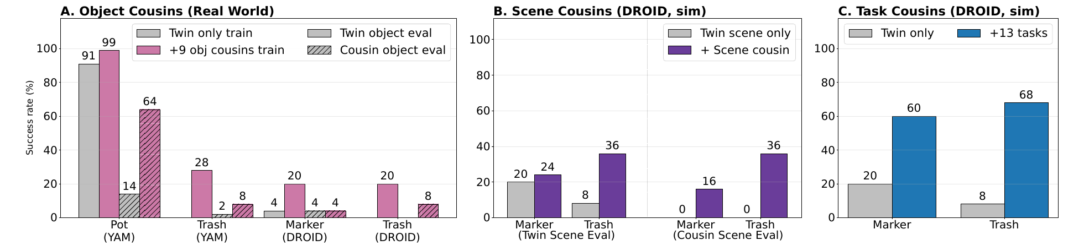
1. SimFoundry
結果：実機への転移と変種の効果 [1/2]
ゼロショットSim2RealでSR 99〜100%
物体・配置・タスクのDigital Cousinsで実機の成功率が最大40%向上
13タスクの Sim データで π0.5 を微調整し、未学習タスクでもSR 29%
Fig. 5 in Ranawaka et al., 2026 A: 物体の変種は未知の物体に効く B: 配置の変種は新しい配置に効く C: 関連タスクのデモが目標タスクを押し上げる
Notes:
[J] 2つ目の結果、Sim で学習したポリシーの実機転移です。SimFoundry のデータだけで学習したポリシーが実機にゼロショットで転移し、YAM の Pot on Stove で 99%、DROID の Stack Dishware で 100% に達しました。図は変種の効果です。A の物体の変種は未知の物体への頑健性を上げ、Pot on Stove の未知物体で 50 ポイント改善します。B の配置の変種は配置への汎化で、複製だけでは 0% だった別配置で 16%、元の配置でも最大 28 ポイント改善します。C のタスクの変種はデモの総数を固定して一部を関連タスクに置き換えると、目標タスクの成功率がむしろ上がり、Throw Away Trash で 60 ポイント改善します。13タスクのマルチタスクデータで π0.5 を微調整すると、未学習のタスクでも 29% の成功率を示し、実機で最大 18% 改善しました。

Slide 14
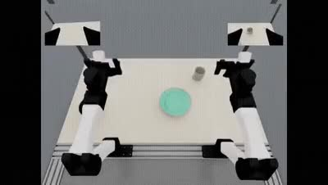
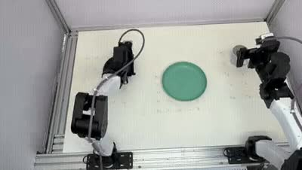
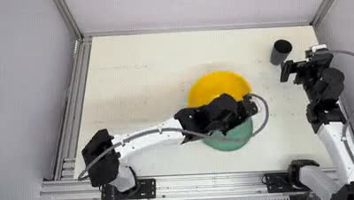
1. SimFoundry
結果：実機への転移と変種の効果 [2/2]
左は Sim で学習した両腕ポリシー（YAM）。中は同じポリシーを実機で実行
右は学習に含めなかった未知の物体での実行。物体の変種を学習に混ぜた効果
Pot on Stove は実機で成功率 99%
Sim で学習（YAM、両腕）
同じポリシーを実機で実行
未知の物体で実行
▶ 複製シーンの中で鍋をコンロへ運ぶ
▶ 微調整なしで実機でも同じ動き
▶ 学習にない黄色いボウルでも掴める
Videos from github.com/NVlabs/SimFoundry (docs/gallery): YAM simulated / real / unseen-object evaluation
Notes:
[J] Sim で学習したポリシーが実機で動く様子です。左は Sim の中で学習した両腕ロボット YAM のポリシーで、中央は同じポリシーを実機でそのまま実行したものです。微調整はしていません。右は学習に含めなかった未知の物体での実行で、物体の変種を学習データに混ぜた効果が出ています。Pot on Stove のタスクでは実機の成功率が 99% でした。

Slide 15
Papers
VLM の能力をロボット学習に活かす3つの道
SimFoundry: Modular and Automated Scene Generation for Policy Learning and Evaluation
N. Ranawaka, J. Wong et al., “SimFoundry: Modular and automated scene generation for policy learning and evaluation,” 2026. [Online]. Available: https://arxiv.org/abs/2606.28276
Code-as-Monitor: Constraint-aware Visual Programming for Reactive and Proactive Robotic Failure Detection
E. Zhou, Q. Su, C. Chi et al., “Code-as-Monitor: Constraint-aware visual programming for reactive and proactive robotic failure detection,” 2024. [Online]. Available: https://arxiv.org/abs/2412.04455
VLS: Steering Pretrained Robot Policies via Vision–Language Models
S. Liu et al., “VLS: Steering pretrained robot policies via vision–language models,” 2026. [Online]. Available: https://arxiv.org/abs/2602.03973
Notes:
[J] 2本目、Code-as-Monitor です。CVPR 2025 の論文です。一言で言うと、失敗の事後検知と事前予防を「制約を満たしているかの検査」として統一し、VLM が生成したコードでリアルタイムに監視する枠組みです。覚えていただきたい点は3つです。事後検知と事前予防の統一、物体を点・線・面に抽象化する制約要素、そして1サブゴールにつき1回だけの VLM 呼び出しです。

Slide 16
2. Code-as-Monitor
概要：Code-as-Monitor
タスクのサブゴールごとに，VLM が守るべき条件とそれを監視するコードを書く
ポリシー実行中に，生成したコードが失敗の兆候を監視
→条件が破られたらポリシーを止めて再計画
VLM（空間理解 ・ 推論 ・ コード生成）
VLM の役割
守るべき条件を文章で書き、それを判定するコードを書く
→実行中の監視プロセス。点を追跡し、コードを毎フレーム実行する
① Real2Sim
SimFoundry
② 失敗検出
Code-as-Monitor
③ 推論時の誘導
VLS
ポリシーとの関係
そのまま動く。条件を破ったら止められ、再計画を受ける
学習済みポリシー
Notes:
[J] Code-as-Monitor は3つの領域のうち失敗検出です。入力はタスクの指示とカメラ画像、そして実行中のポリシーで、ポリシーは開ループのものでも構いません。VLM はサブゴールごとに、守るべき条件を文章で書き、それを判定するコードを書きます。ポリシー自体はそのまま動き、コードが横で見張ります。条件が破られたら即座にポリシーを止め、理由を VLM に返して再計画させます。VLM はポリシーの中身には触らず、外側に監視役を置く形です。

Slide 17
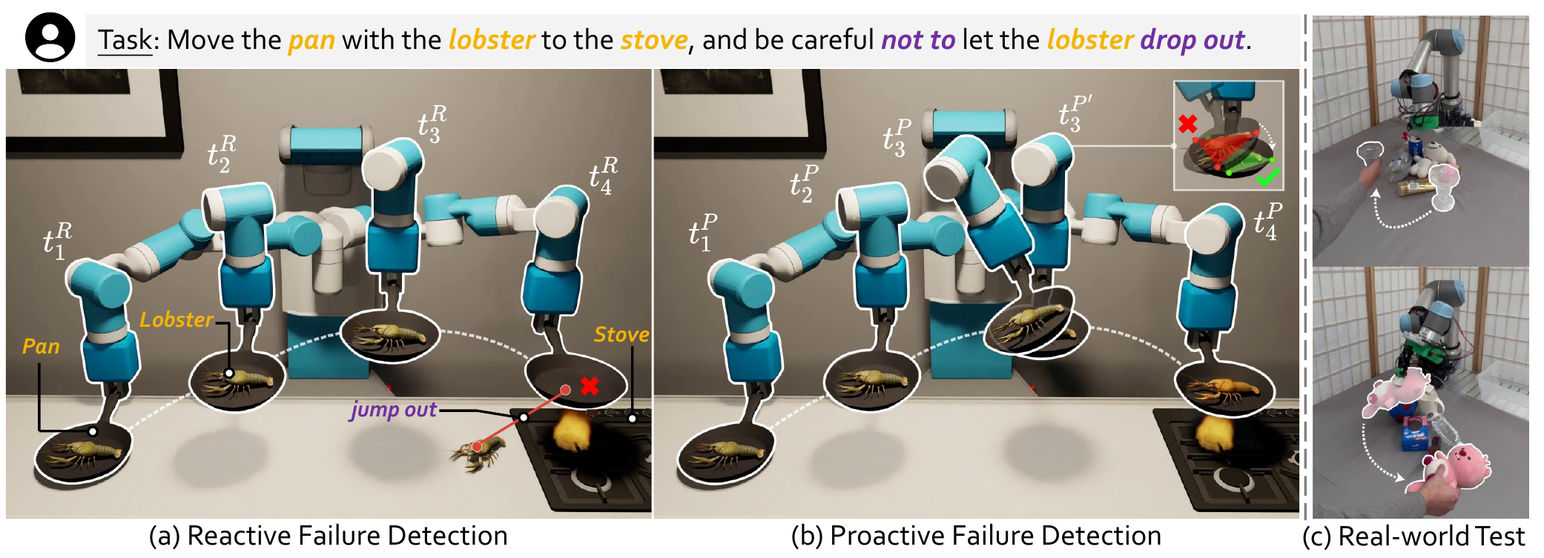
2. Code-as-Monitor
概要：既存の失敗検出手法との違い
既存研究では，VLM に画像を見せて失敗したかを問うため，判定が遅い
CaMは先にVLM にmonitorコードを書かせ、以後はコードが毎フレーム検査する
事後検知（Reactive）
失敗が起きた後に検知。例：ロブスターが落ちた
事前予防（Proactive）
兆候を捉えて防ぐ。例：鍋が傾いたので直す
Fig. 1 in Zhou et al., 2025
Notes:
[J] 既存の失敗検出との違いです。既存の多くは VLM に画像を見せて失敗したかを問います。上の段のように毎フレーム問うと遅く、1枚の画像からでは 3D の関係を読み違えて誤判定が増えます。中の段のようにサブゴールの完了時だけ問うと、失敗の兆候が出ても完了まで気づきません。本手法は下の段で、サブゴールの最初に1回だけ VLM に判定コードを書かせ、以後はそのコードが毎フレーム、追跡した点の座標を数値で検査します。鍋が傾き始めたというような兆候も捉えられ、失敗が起きる前に止められます。VLM の呼び出しは1回なので速く、幻覚の影響も受けにくくなります。

Slide 18
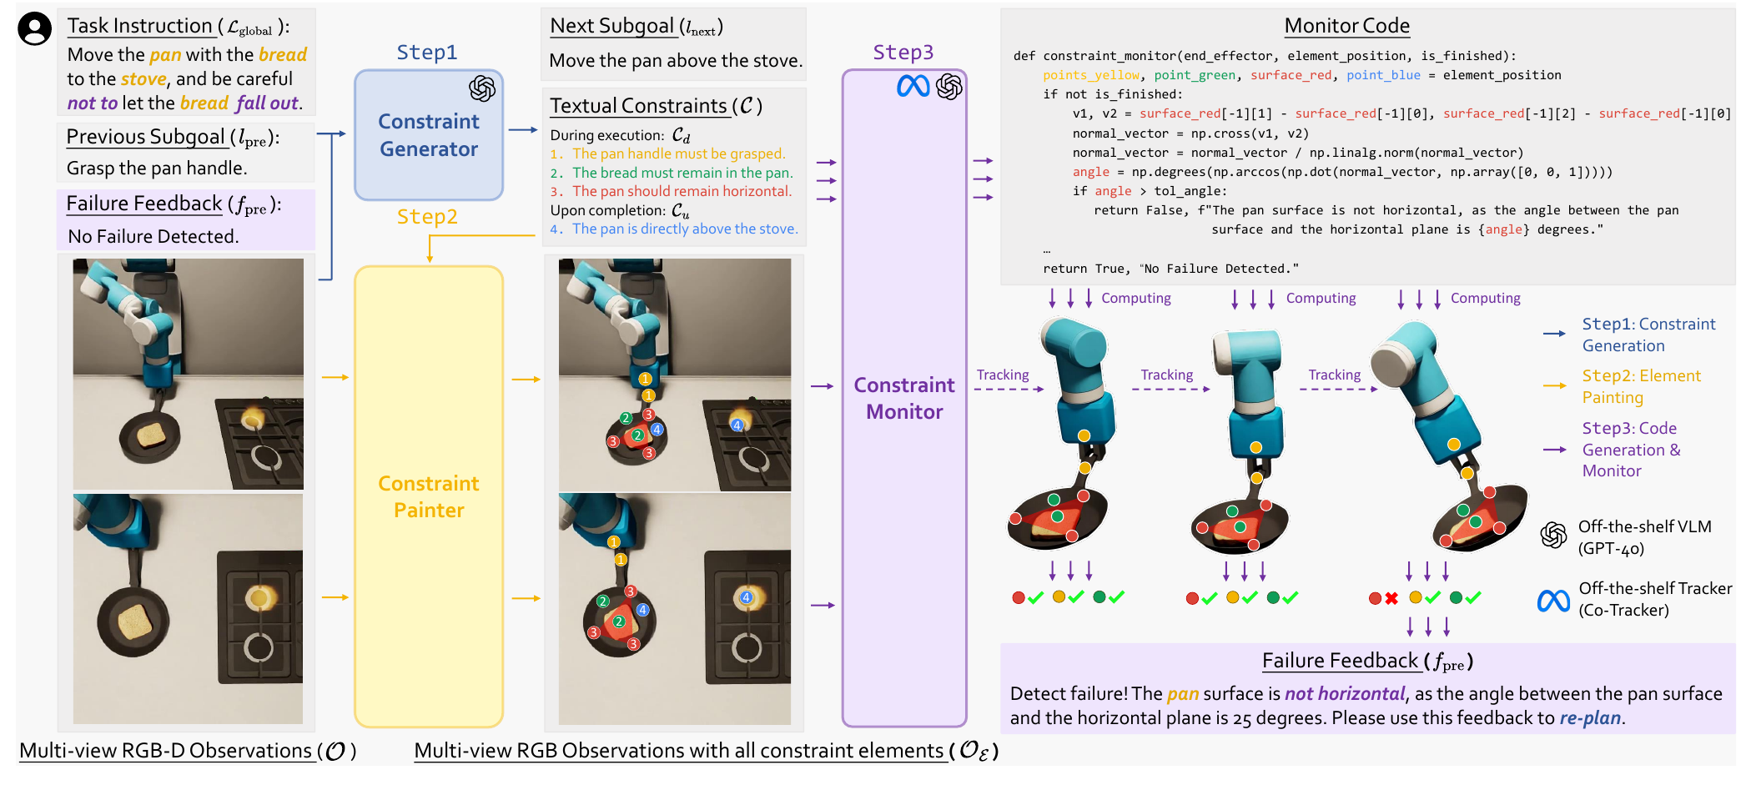
2. Code-as-Monitor
手法：全体の流れ
Constraint Generator：VLMがサブゴールと、その実行中・完了時の制約条件を書く
Constraint Painter：タスクに関係する部位を点・線・面として画像に描き込む
Constraint Monitor：VLMがmonitorコードを書き、点を追跡しながら実行
Fig. 2 in Zhou et al., 2025
Notes:
[J] 全体の流れを、図の「パンの入った鍋をコンロへ運ぶ」例で追います。3つのモジュールからなります。1つ目の Constraint Generator は GPT-4o で、タスクの指示、前のサブゴール、前回の失敗理由、多視点画像を受け取り、次のサブゴール「鍋をコンロの上へ動かす」と制約文を書きます。制約は2種類で、実行中に守るもの、「取っ手を持ち続ける」「パンは鍋の中」「鍋は水平」と、完了時に満たすもの、「鍋がコンロの真上にある」です。2つ目の Constraint Painter は、各制約に関係する部位を点・線・面に抽象化し、番号を付けて多視点画像に描き込みます。鍋の面は赤い3点、パンは緑の点、コンロは青い点です。3つ目の Constraint Monitor は、描き込んだ画像と制約文を GPT-4o に渡して判定コードを書かせます。実行中は CoTracker で点を追跡し、その座標でコードを毎フレーム実行します。鍋が傾いて False が返ると、ポリシーを止めて理由を Generator に返し、再計画します。

Slide 19
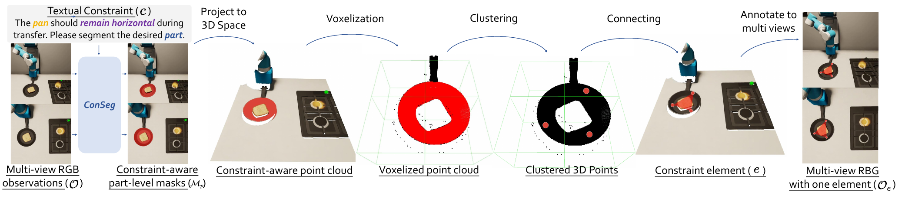
2. Code-as-Monitor
手法：制約要素の作り方
制約条件から ConSegが物体と部位のマスクを生成
深度情報を用いてマスクを3D 点群にし、要素の種類（点・線・面）に応じて点群を連結
BridgeData V2 の 10,181 軌道を GPT-4o で自動注釈して学習
ConSeg:
Fig. 3, Eq. (2) in Zhou et al., 2025
Notes:
[J] 点・線・面の作り方です。入力は「鍋は水平を保つ。該当する部位を切り出せ」のような制約文と画像です。これを ConSeg という分割モデルに渡すと、物体全体のマスクと部位のマスク、そして要素の種類、ここでは「面」が返ります。ConSeg は LISA を基にしていて、LLaVA と SAM のエンコーダ・デコーダは凍結したまま LoRA で学習しています。得られたマスクを深度で 3D 点群に投影し、要素の種類に応じてボクセルに分けて代表点を選びます。面なら3点、線なら2点、点なら1点です。選んだ点を連結して要素とし、多視点の画像に番号付きで描き込みます。学習データは BridgeData V2 の 10,181 軌道で、GPT-4o にサブゴール、制約、物体と部位の対応を書かせ、Grounded SAM と Semantic SAM でマスクを作って人手で確認したものです。見た目やテクスチャを捨てて幾何だけを残すので、追跡しやすく、未知の物体にも汎化します。

Slide 20
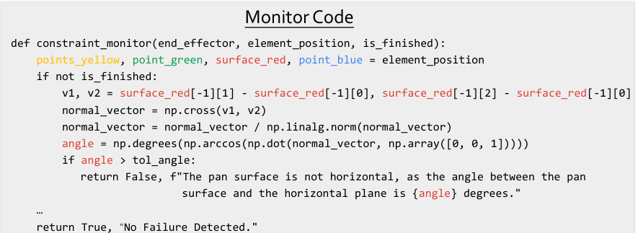
2. Code-as-Monitor
手法：monitorコードの生成・実行
制約要素の 3D 座標とその履歴を入力に受け取り，角度や距離に基づき，成否とその理由を返す
例：鍋の3点の制約要素から法線を求め、傾きが 15°を超えたら「鍋が水平でない」と返す
生成直後に全分岐をテストし、エラーなら再生成
サブゴールの開始時に VLM を1回呼ぶ
要素を追跡する（CoTracker）
コードを毎フレーム評価する
False なら停止し、理由を付けて再計画
Monitor code example from Fig. 2 in Zhou et al., 2025
Notes:
[J] 監視コードの中身です。GPT-4o は要素の 3D 座標とその履歴を引数に取る関数を書きます。例では鍋の面の3点から2本のベクトルを作って法線を計算し、鉛直との角度が閾値の 15 度を超えたら False と「鍋の面が水平でない、角度は何度」という理由を返します。履歴も入力にあるので、「2cm 動かす」「180 度回す」のような精度の要る条件も監視できます。閾値はよくあるタスクは知識ベースから、未知のタスクは VLM の知識で決めます。生成した直後に現在の状態を入れて if-else の分岐を全部通すテストを行い、エラーがあれば再生成します。右の流れのとおり、VLM の呼び出しはサブゴールの開始時の1回だけで、以後は CoTracker で点を追跡しながらコードを毎フレーム評価し、False が返ればポリシーを止めて再計画します。

Slide 21
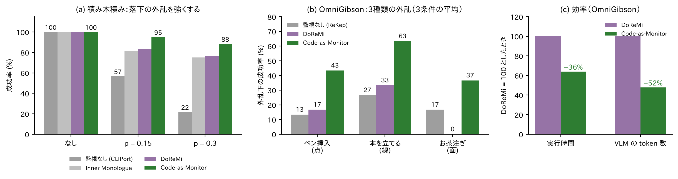
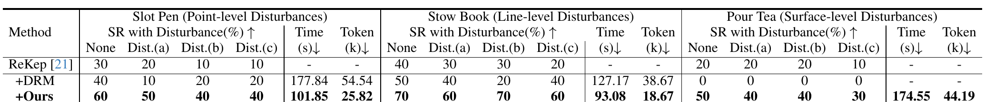
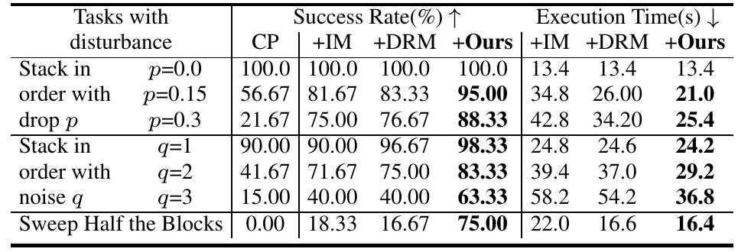
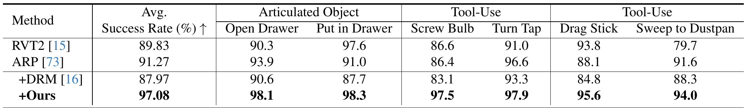
2. Code-as-Monitor
結果：Simulation実験 [1/2]
設定：点・線・面の3種類の外乱で失敗を誘発し、成功率・実行時間・token 数を比較
成功率：外乱を強くするほど差が開く。積み木積み（落下 p = 0.3）は 21.7% → 88.3%
効率：VLM に毎回問う DoReMi より実行時間 −34.8%、token −52.2%（OmniGibson）
Data from Table 1, 2 in Zhou et al., 2025. ReKep：監視なしのポリシー、DoReMi：VLM に画像で問い続ける比較手法
Notes:
[J] シミュレーションの結果です。3つのシミュレータで、それぞれ違うロボット、エンドエフェクタ、ポリシーを使い、外乱を加えて失敗を誘発します。CLIPort の積み木積みでは、吸着が外れる確率 0.3 や配置のノイズ 3cm という強い外乱の下で、比較手法 DoReMi の 76.7% に対し本手法は 88.3% です。VLM に画像で問うことを繰り返す DoReMi は1枚の画像からの 3D 理解が粗く、誤判定が増えます。ブロックの半分だけを掃くタスクでは、要素の点を数えることで 16.7% から 75% に上がりました。OmniGibson では点・線・面のレベルの外乱を用意し、面レベルの外乱であるお茶注ぎを検知できたのは本手法だけでした。コード生成はサブゴールごとに1回なので、実行時間は 34.8%、token は 52.2% 減っています。RLBench では学習データにない関節物体や工具使用のタスクでも、ARP の 91.3% から 97.1% に改善し、汎化を示しています。

Slide 22
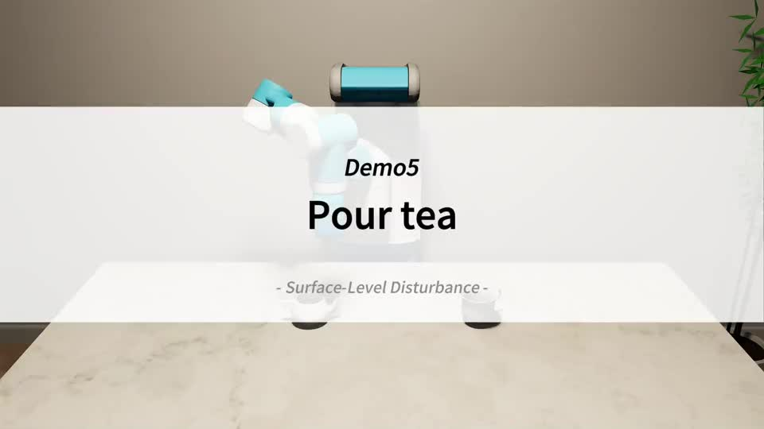
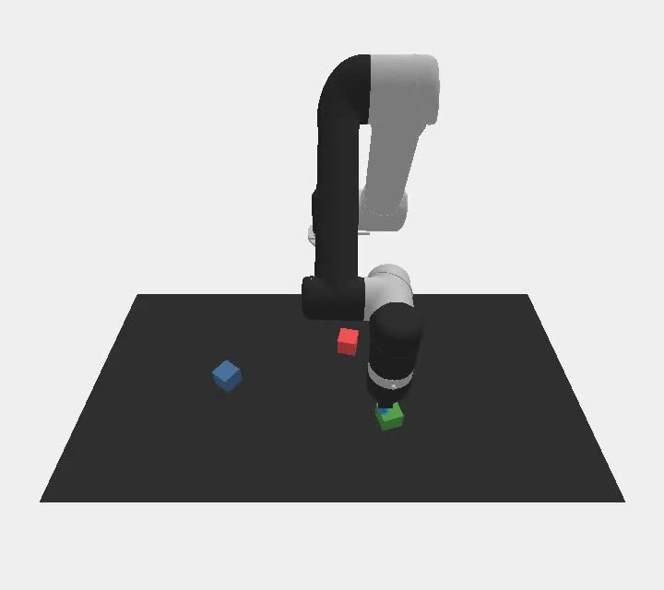
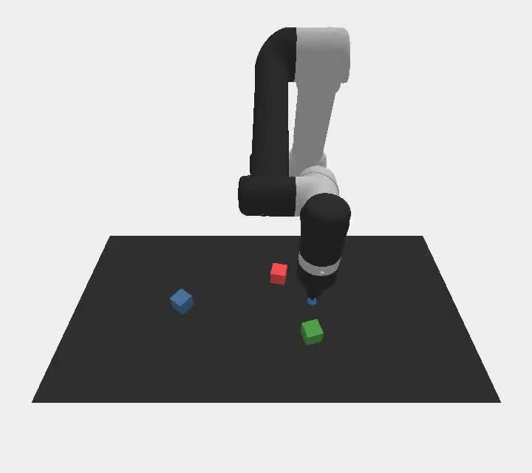
2. Code-as-Monitor
結果： Simulation実験 [2/2]
CaM: 配置に外乱を加えても、本手法は崩れる前に検知して積み直す
DoReMi (先行研究): VLM に画像で問い続けるため誤判定が増える
積み木積み：本手法
積み木積み：DoReMi
▶ 積み木の位置を点で追跡。ずれたら積み直してから次へ
▶ VLM に毎回問うため、積めているのに失敗と誤判定してやり直す
お茶注ぎ（面の傾き）
▶ ポットの面の傾きを監視し、傾けすぎを止める
Videos from zhoues.github.io/Code-as-Monitor (CLIPort / OmniGibson demos)
Notes:
[J] シミュレーションでの監視の様子を動画で見ます。左は CLIPort の積み木積みで、配置に外乱を加えています。本手法は積み木の位置を点で追跡しているので、崩れそうなときに検知して積み直してから次に進みます。中央は比較手法の DoReMi で、VLM に画像で失敗を問い続けるため、1枚の画像からの 3D 理解が粗く誤判定が増えます。右はブロックの半分だけを掃くタスクで、領域内の点を数えて正しいところで止められます。OmniGibson のお茶注ぎではポットの面の傾きを監視して、こぼれる前に検知します。

Slide 23
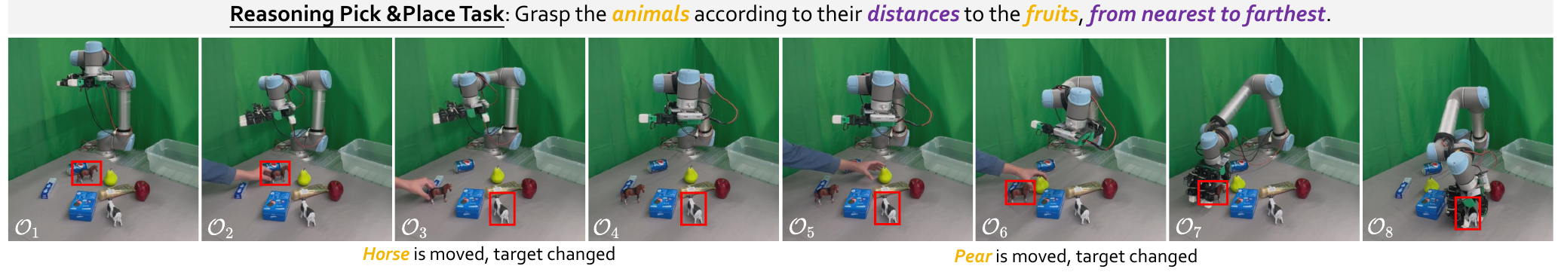
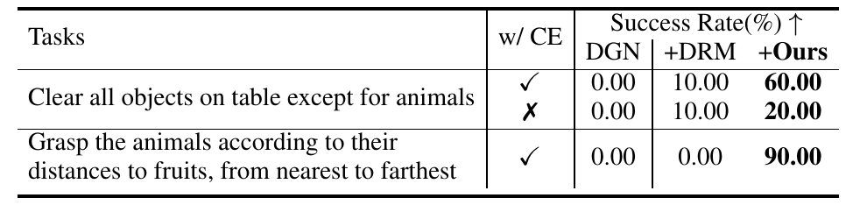
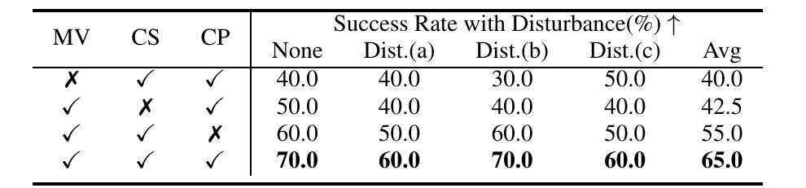
2. Code-as-Monitor
結果：実機実験・アブレーション [1/2]
ポリシーに本手法を適用すると、OOD下でもSR 90% 超
推論が要る長期タスクでは DoReMi 0% に対しCaM 90%
Ablation：多視点、部位の切り出し、点群の連結が重要（65% → 40〜55%）
Fig. 5, Table 4, Table 6 in Zhou et al., 2025
Notes:
[J] 実機は UR5 と Leap Hand、ポリシーは開ループの把持生成モデル DexGraspNet 2.0 です。切り出しモデルは Sim で微調整していないベースモデルをそのまま使います。把持中に物体を動かす、移動中に手から取り除く、という外乱の下で、変形する物体や透明な物体を含む4種類の物体で本手法は 90% 以上、DoReMi より約 20 ポイント高く、実行時間も短くなります。散らかったシーンで「果物に近い順に動物を掴む」という推論の要る長期タスクでは、人が馬や梨を動かすと把持の順番が変わりますが、本手法は距離を監視して目標を切り替え、DoReMi が 0% のところ 90% を達成しました。開ループのポリシーが実質的に閉ループになっています。Ablation では多視点を外すと 65% から 40%、制約文からの切り出しを DINOv2 の意味的な点に置き換えると 42.5%、点の連結を外すと 55% に落ち、各要素が重要だと分かります。実機でも要素にしないと 60% から 20% に落ちます。限界として、VLM の幻覚、変位を伴わない力に関する失敗を捉えにくいこと、音や流体のような他のモダリティを扱えないことが挙げられています。

Slide 24
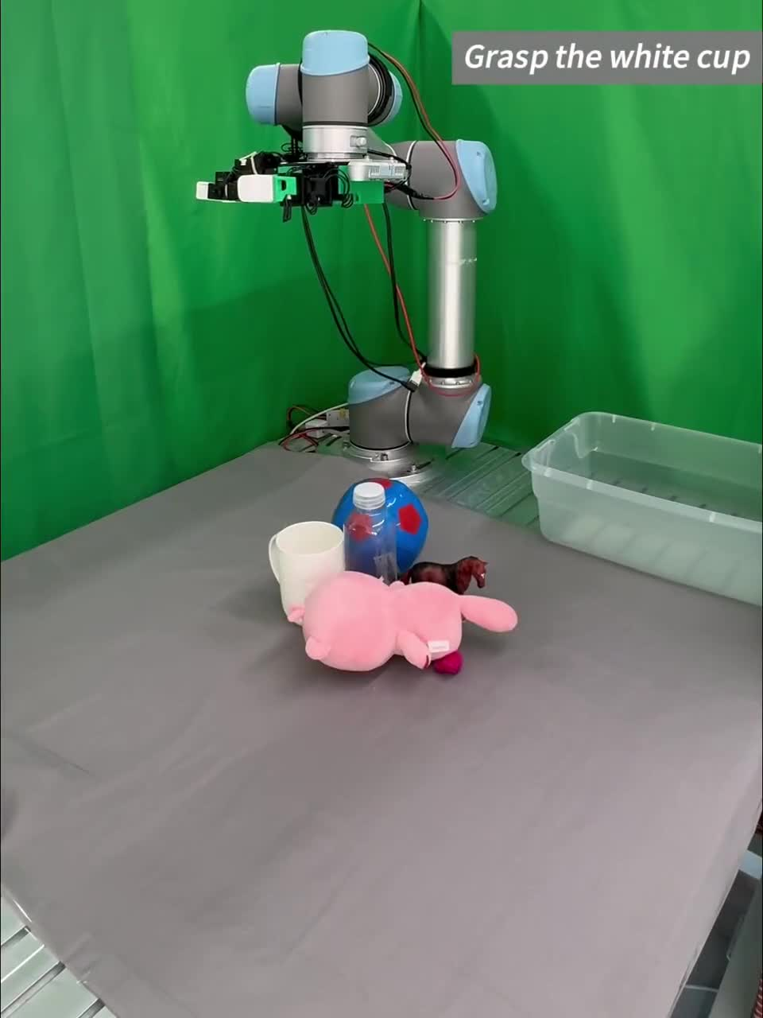
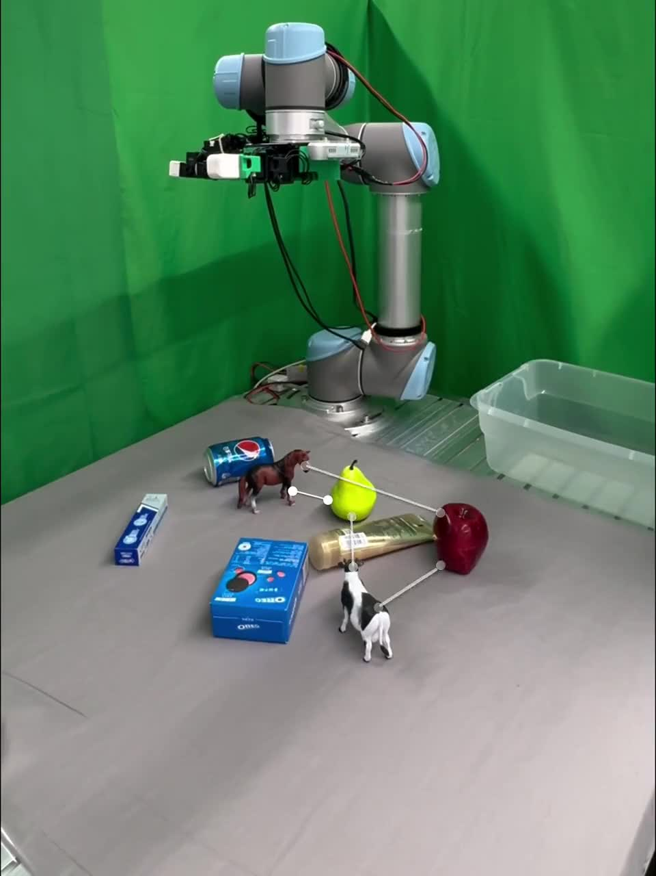
2. Code-as-Monitor
結果：実機実験・アブレーション [2/2]
左：「動物以外を片付ける」。人が物を動かしても目標を更新して続行
右：「果物に近い順に動物を掴む」。馬や梨を動かされると順番を変える
把持生成モデルは開ループのまま。監視コードが失敗を検知し、再計画を促す
動物以外を片付ける
果物に近い順に動物を掴む
0:01 人がぬいぐるみとカップを動かす
→ 追跡点で目標を更新
0:18 掴んだぬいぐるみを人が抜き取る
→ 検知して掴み直す
0:03 人が馬を動かす
→ 牛が最も近くなり、目標が牛に変わる
0:14 人が梨を動かす
→ 距離を再計算し、再び馬へ
Videos from zhoues.github.io/Code-as-Monitor (real-world demos, UR5 + Leap Hand), trimmed
Notes:
[J] 実機のデモです。ロボットは UR5 と Leap Hand で、把持生成モデル DexGraspNet 2.0 は開ループのまま使っています。左は「動物以外を片付ける」というタスクで、人が物を動かしたり手から取り除いたりしても、追跡している点で目標を更新して続行します。右は「果物に近い順に動物を掴む」というタスクで、人が馬や梨を動かすと距離を再計算して把持の順番を変えます。どちらも監視コードが失敗や変化を検知し、再計画を促すことで、開ループのポリシーが閉ループとして動いています。

Slide 25
Papers
VLM の能力をロボット学習に活かす3つの道
SimFoundry: Modular and Automated Scene Generation for Policy Learning and Evaluation
N. Ranawaka, J. Wong et al., “SimFoundry: Modular and automated scene generation for policy learning and evaluation,” 2026. [Online]. Available: https://arxiv.org/abs/2606.28276
Code-as-Monitor: Constraint-aware Visual Programming for Reactive and Proactive Robotic Failure Detection
E. Zhou, Q. Su, C. Chi et al., “Code-as-Monitor: Constraint-aware visual programming for reactive and proactive robotic failure detection,” 2024. [Online]. Available: https://arxiv.org/abs/2412.04455
VLS: Steering Pretrained Robot Policies via Vision–Language Models
S. Liu et al., “VLS: Steering pretrained robot policies via vision–language models,” 2026. [Online]. Available: https://arxiv.org/abs/2602.03973
Notes:
[J] 3本目、VLS です。一言で言うと、凍結した拡散ポリシーやフローポリシーの生成過程を、VLM が書いた微分可能な報酬で推論時に誘導する、訓練の要らない枠組みです。覚えていただきたい点は3つです。生成過程に報酬の勾配を足すこと、VLM に報酬関数をプログラムとして書かせること、そして勾配による補正と報酬による候補の選別を組み合わせることです。

Slide 26
3. VLS
概要：VLS
Diffusion / Flow Policyの行動生成に途中に介入してactionを修正
VLM はより望ましい行動へ誘導するための微分可能な報酬関数をコードで書く
Policyは再学習せず、VLM が書いた報酬の勾配でActionをガイダンスする
VLM（空間理解 ・ 推論 ・ コード生成）
VLM の役割
段階ごとの報酬関数を、微分可能な PyTorch のコードとして書く
→ポリシーのノイズ除去ループ。各ステップで報酬の勾配を足す
① Real2Sim
SimFoundry
② 失敗検出
Code-as-Monitor
③ 推論時の誘導
VLS
ポリシーとの関係
重みは変えない。生成の途中で行動が少しずつ曲げられる
学習済みポリシー
Notes:
[J] VLS は3つの領域のうち推論時の誘導です。入力はカメラ画像と指示、そして凍結した拡散またはフローマッチングのポリシーです。VLM は今の状況で何が良い行動かを点数にする報酬関数をコードとして書きます。ポリシーはノイズから行動を少しずつ作っていきますが、その途中で報酬の勾配を足して、行動を報酬の高い側へ少しずつ曲げます。ポリシーの重みは一切変えず、学習もしません。Code-as-Monitor が実行の外側で見張るのに対し、VLS は生成の内側に手を入れる、という違いがあります。

Slide 27
3. VLS
概要：既存手法との違い
Test-Time-Compute (TTC) 系は，行動候補に良い行動がなければ VLM や人が選べない
価値関数やダイナミクスモデルで誘導する手法は，そのモデル化誤差の影響を受けやすい
VLS は報酬の勾配で候補そのものを動かし，報酬で選択する．追加の学習は不要
 | 代表例 | どう誘導するか | 弱点
候補から選ぶ （Test-Time Compute 系） | ITPS, FOREWARN, Do What You Say | ポリシーが出した候補を VLM・人・検証器が選ぶ | 候補に良い行動がなければ選べない
学習済みモデルで誘導 | V-GPS, VGD, DynaGuide | 価値関数やダイナミクスモデルの勾配でノイズ除去を誘導 | 補助モデルの学習が要り、その誤差や好みに引きずられる
VLS | （本論文） | VLM が書いた報酬の勾配で候補そのものを動かし、報酬で選別 | 追加学習は不要。VLM の誤りは報酬に直結
Notes:
[J] 既存の誘導手法との違いを図で説明します。横軸は行動、たとえば手先の横位置で、青い山が学習済みポリシーの分布、橙の線が VLM の書いた報酬、灰色が壁です。(a) 誘導なしでは、候補はポリシーの山、つまり学習時に多かった行動に集まり、壁にぶつかります。既存の手法の多くは、この候補の中から VLM や人が良いものを選びますが、候補の中に良い行動がなければ選べません。学習済みの価値関数やダイナミクスモデルで誘導する手法もありますが、そのモデルの誤差や好みにポリシーが引きずられます。(b) VLS は報酬の勾配を候補に足すので、候補そのものが報酬の高い側へ動きます。(c) さらに報酬の高い候補を複製し、低い候補を間引く選別を組み合わせます。報酬は VLM がその場で書くので、追加の学習は要りません。

Slide 28
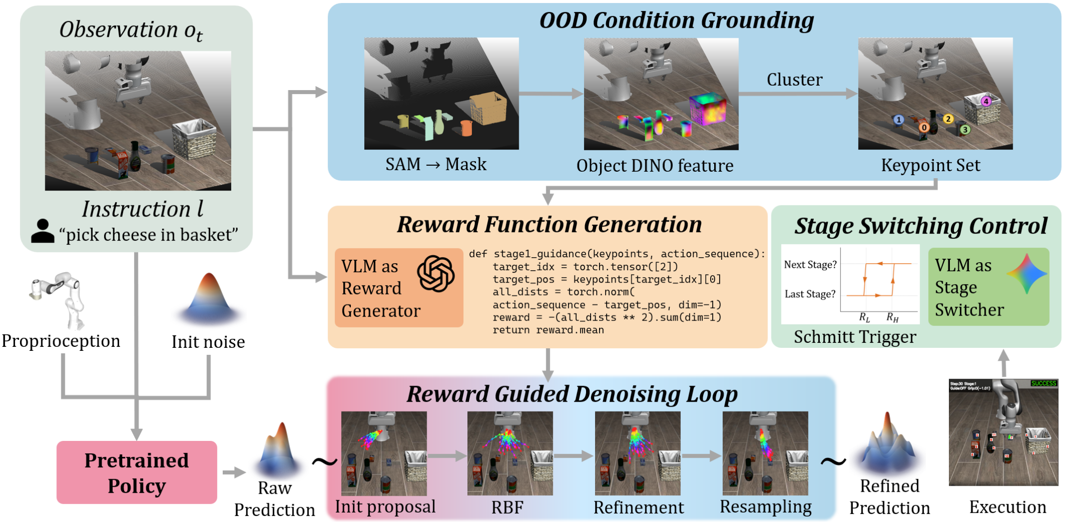
3. VLS
手法：全体の流れ
キーポイント抽出：VLM が物体を挙げ、SAM と深度で番号付きの 3D 点にする
報酬生成：VLM が段階ごとの報酬を PyTorch の微分可能な関数で書く
誘導付き生成：凍結ポリシーのノイズ除去の各ステップに勾配を足す
Fig. 2 in Liu et al., 2026
Notes:
[J] 全体の流れを図で追います。入力は RGB-D 画像と指示、ここでは「チーズをかごに入れる」です。1つ目、キーポイントの抽出です。VLM がタスクに関係する物体を挙げ、SAM でマスクを取り、DINOv2 の特徴と深度で 3D の点群にしてクラスタリングし、番号付きの 3D キーポイントの集合にします。図では 0 から 4 の番号が付いています。2つ目、報酬の生成です。VLM にタスクを段階に分けさせ、段階ごとにキーポイントと行動系列を引数に取る報酬関数を PyTorch のコードで書かせます。使える演算を距離や内積のような微分可能なものに限るので、行動に対する勾配が取れます。VLM 自体は計算グラフの外にいて、勾配は生成された関数を通して流れます。3つ目、誘導付き生成です。凍結したベースポリシー、実験では π0.5 や Diffusion Policy がノイズから行動を作る各ステップで、この報酬の勾配を足します。段階の切り替えも VLM が判断します。

Slide 29
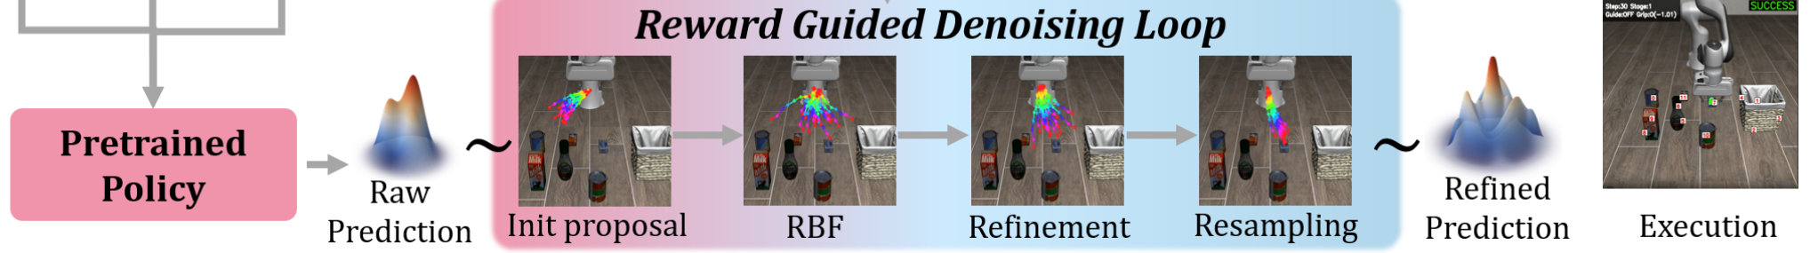
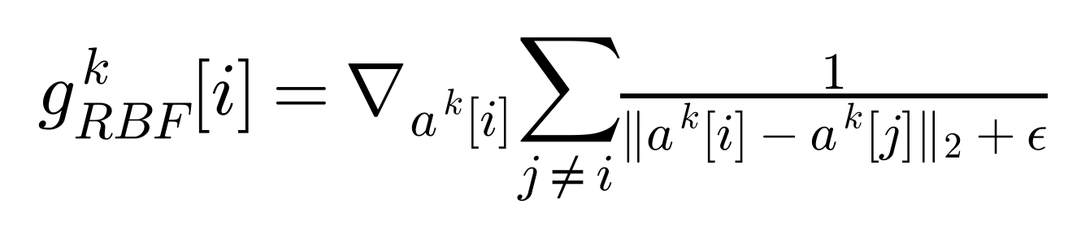
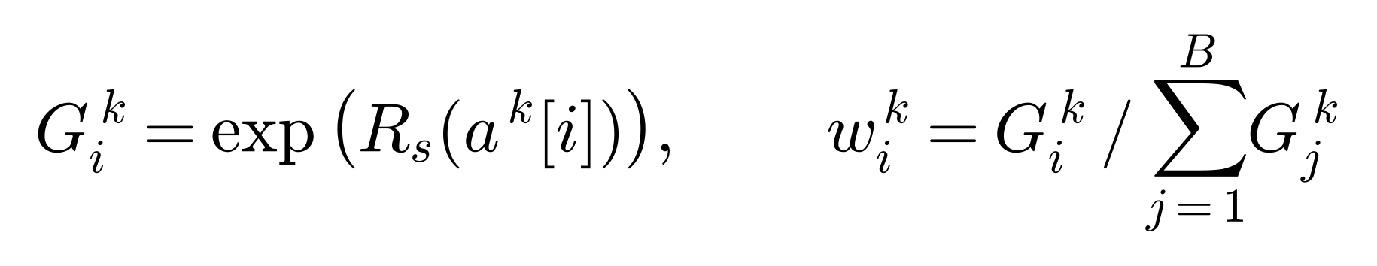
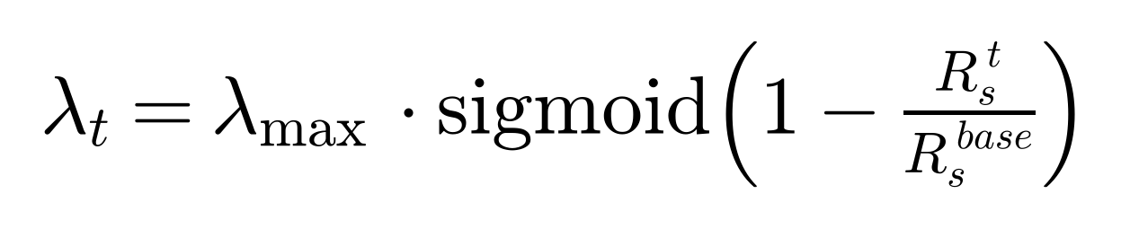
3. VLS
手法：報酬で誘導する仕組み
Classifier guidanceで誘導（速度場に報酬の勾配 ∇R を λ 倍して足す）
候補行動をバッチ生成し、斥力で広げ（RBF）、勾配で補正し、報酬の重みでResampling
誘導の強さ λ は報酬の進捗で調整
Eq. (5), (6), (7) in Liu et al., 2026
候補を引き離す斥力（RBF）
報酬で重み付けした選別（FK）
誘導の強さ λ の調整
Fig. 2 (bottom), Eq. (8)–(10) in Liu et al., 2026
Notes:
[J] 誘導の仕組みです。数式は画像生成の classifier guidance と同じ形で、フローマッチングなら速度場に、拡散ならノイズ予測に、報酬 R の行動に対する勾配を λ 倍して足します。実装は B 個の行動候補をバッチで持ちます。初期の段階では候補同士に RBF の斥力を掛けて広げ、ベースポリシーの狭いモードに早く集まるのを防ぎます。次に各ステップで報酬の勾配を足して補正します。拡散ポリシーでは1ステップあたり4回更新します。さらに Feynman-Kac steering の考え方で、報酬の指数を重みにして候補を選び直し、高報酬の候補を複製して低い候補を間引きます。閉ループの制御として、誘導の強さ λ は段階の最初のチャンクの報酬を基準にした相対値で決め、ずれが大きいときは強く、仕上げに近づくと弱めてベースポリシーに任せます。段階の切り替えは2つの閾値を使ったヒステリシス付きの判定で、境界付近の振動を防ぎます。切り替え時には VLM が実行結果を見て次の報酬関数を選びます。

Slide 30
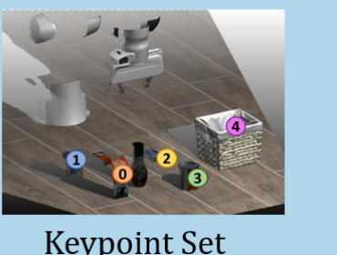
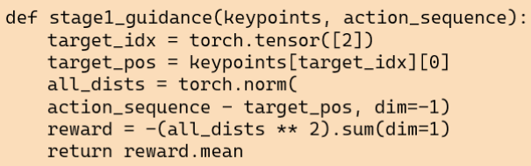
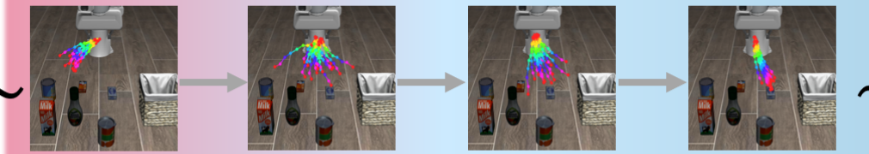
3. VLS
具体例：チーズをかごに入れる
画像からチーズ、かご、周りの物を 3D 点にして番号を振る
かごに近いほど高得点となるようVLM が報酬を記述
ノイズ除去の各ステップで勾配を足すと、軌道がかご側へずれていく
① 3D の点を取り出す
② VLM が報酬をコードで書く
③ 各ステップで勾配を足す
軌道と点 2 の距離の二乗にマイナス
初期候補 → 斥力 → 補正 → 選別
Images from Fig. 2 in Liu et al., 2026
Notes:
[J] 同じ流れを「チーズをかごに入れる」で具体的に見ます。1つ目、画像からチーズ、かご、周りの物が番号付きの 3D 点になります。かごは点 2 です。2つ目、VLM が書いた第1段階の報酬関数が中央のコードです。点 2 の座標を取り出し、行動の軌道の各点との距離を計算して、その二乗和にマイナスを付けたものを返します。かごに近い軌道ほど高得点で、torch の演算だけなので勾配が取れます。3つ目、右の図は候補の軌道が各ステップでどう変わるかです。最初はベースポリシーのまま散らばっていますが、斥力で広がり、勾配で補正され、選別されて、最後にはかごに届く軌道にまとまります。

Slide 31
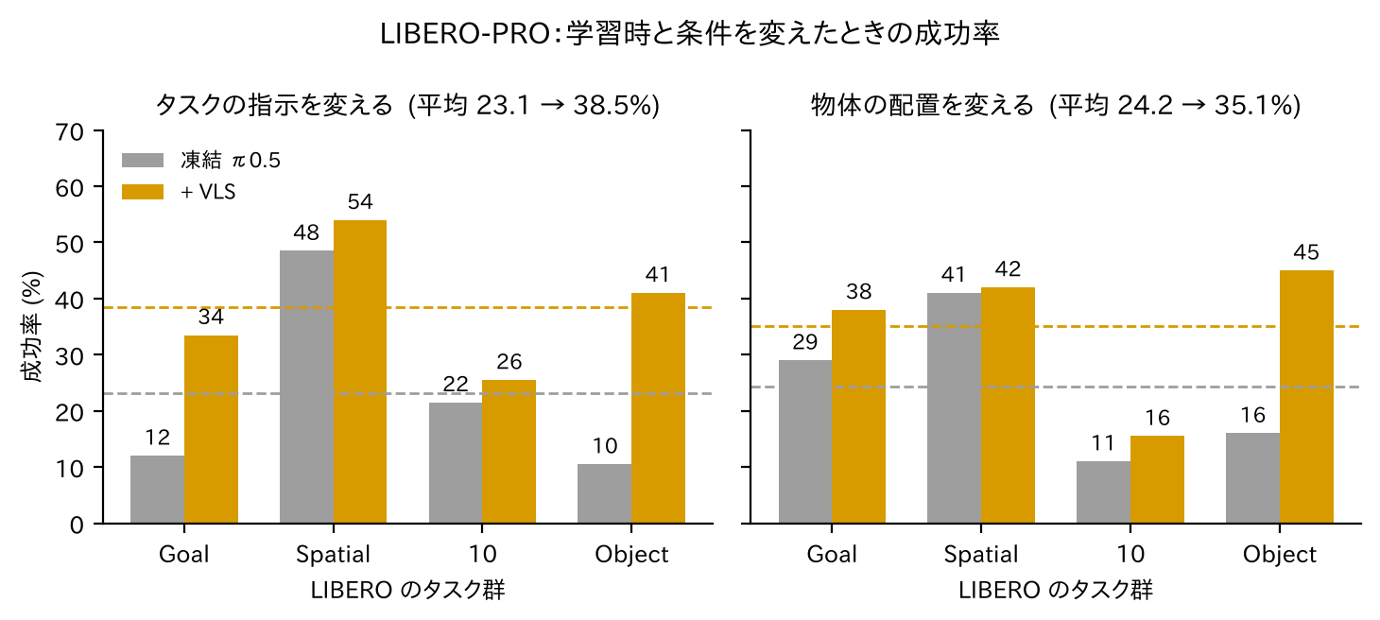
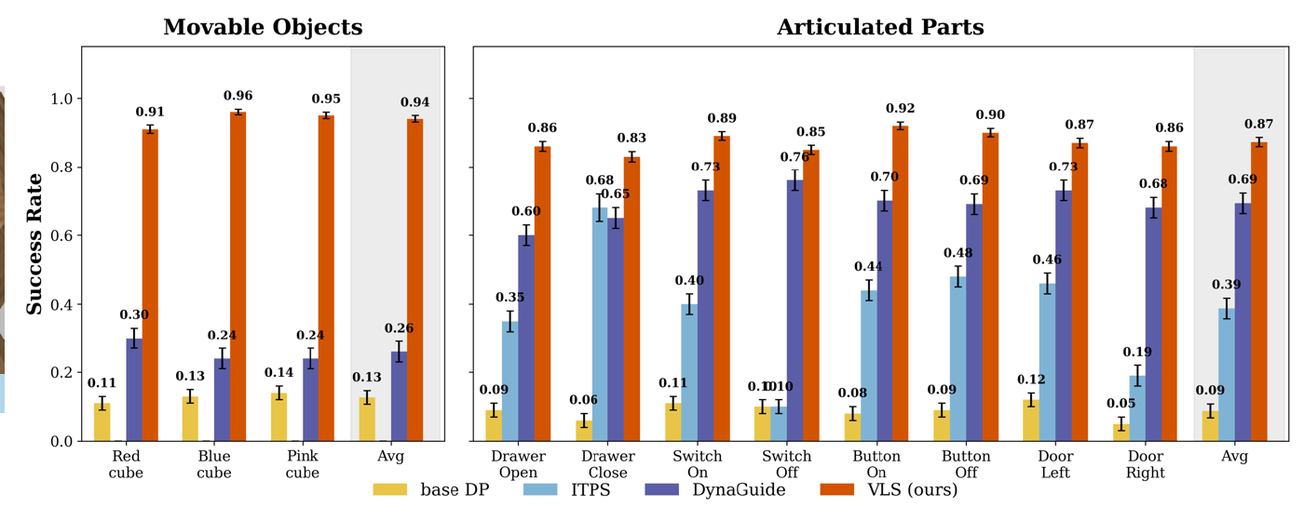
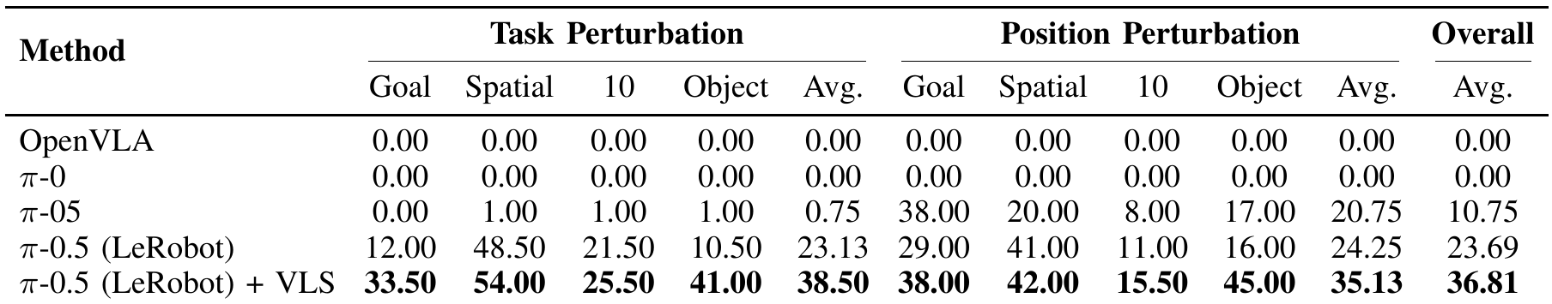
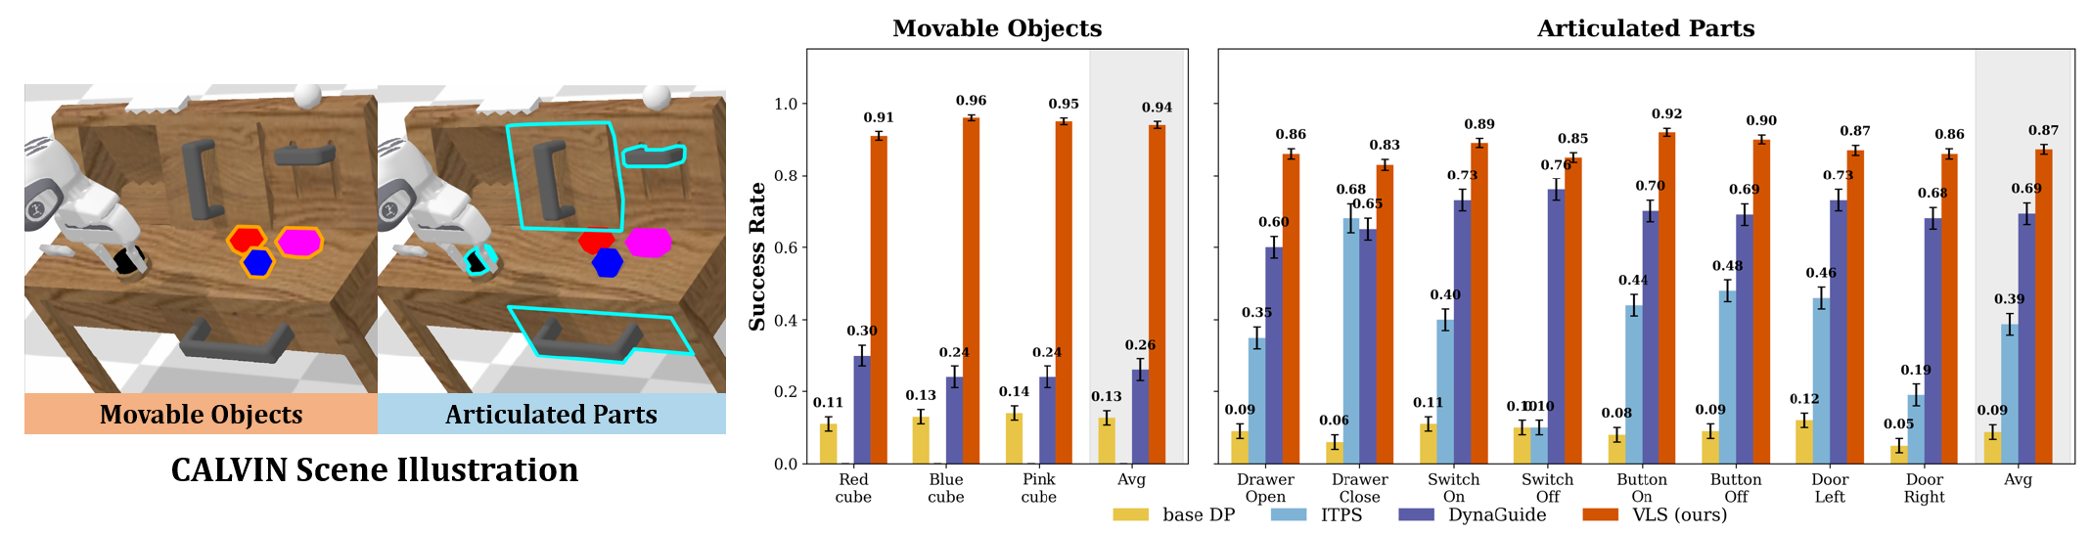
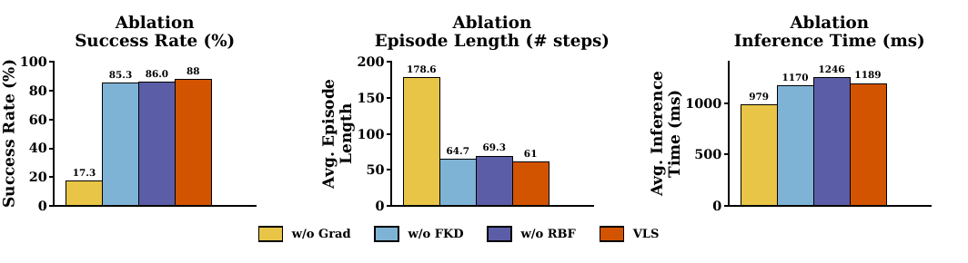
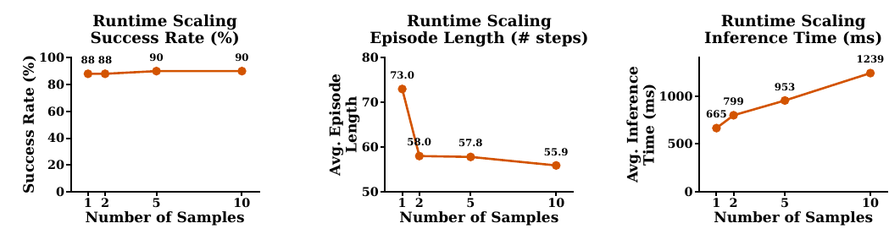
3. VLS
結果： Simulation実験 [1/2]
設定：LIBERO-PRO は指示・配置を学習時から変更。CALVIN は物体の位置が毎回変わる
LIBERO-PRO：凍結 π0.5 + VLS で平均 23.7% → 36.8%。物体の変更では 10.5% → 41%
CALVIN：可動物体 94%、関節物体 87%。DynaGuide や ITPS より 15〜25 pt 高い
Fig. 3 in Liu et al., 2026（CALVIN：既存の誘導手法との比較）
Data from Table I in Liu et al., 2026. Ablation：勾配の誘導を外すと平均 17%（Fig. 4）
Notes:
[J] シミュレーションの結果です。LIBERO-PRO は LIBERO に物体配置とタスク指定の摂動を加えたベンチマークで、OpenVLA や π0 はほぼ 0%、π0.5 の LeRobot 版でも 23.7% です。この凍結した π0.5 に VLS を付けるだけで 36.8%、13 ポイント上がります。VLM のバックボーンを持つ VLA でも、ロボットのデータでの後学習が空間推論を学習の文脈に絡めてしまう、というのが著者らの解釈です。CALVIN では Diffusion Policy をベースに、可動物体で 94%、ベースの 7.4 倍、関節物体で 87%、9.6 倍を達成し、DynaGuide や ITPS を 15 から 25 ポイント上回ります。Ablation では勾配の誘導を外すと 17% に落ち、密で軌道に対して微分可能な誘導が主な要因だと分かります。報酬による候補の選別と斥力は成功率への影響は小さいものの、エピソードの長さや安定性を改善します。右下はサンプル数のスケーリングで、サンプルを増やすと性能は上がる一方で推論時間が 1.2 秒を超え、計算と性能のトレードオフになります。

Slide 32
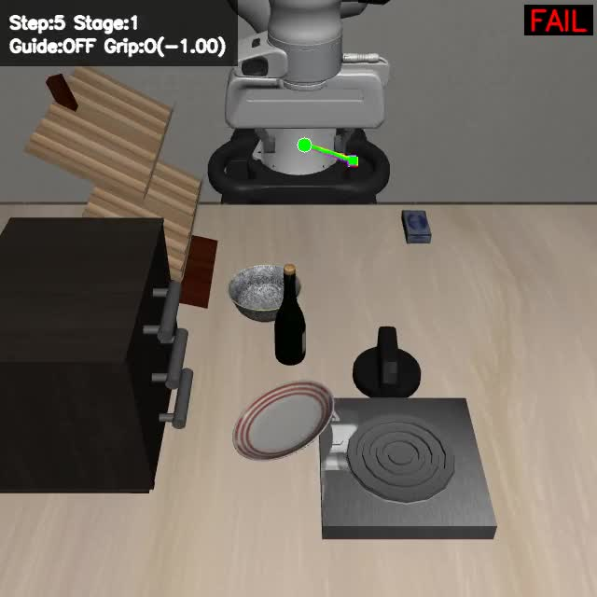
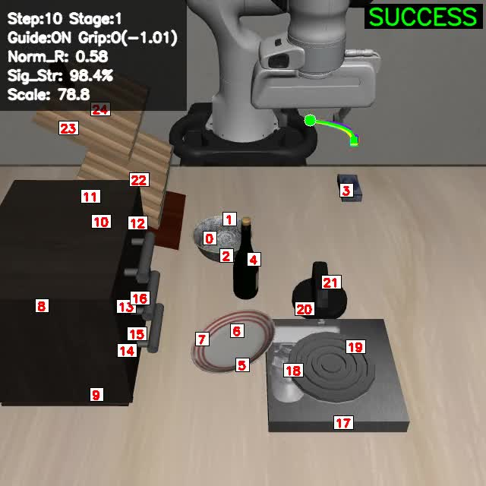
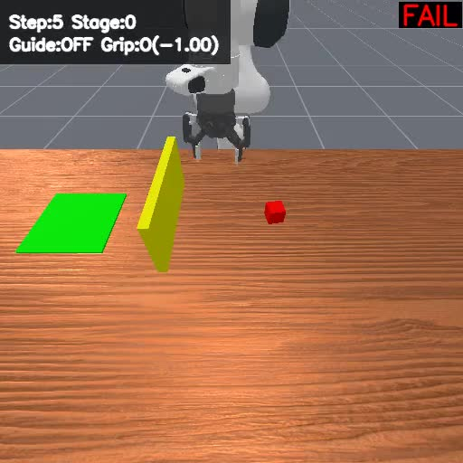
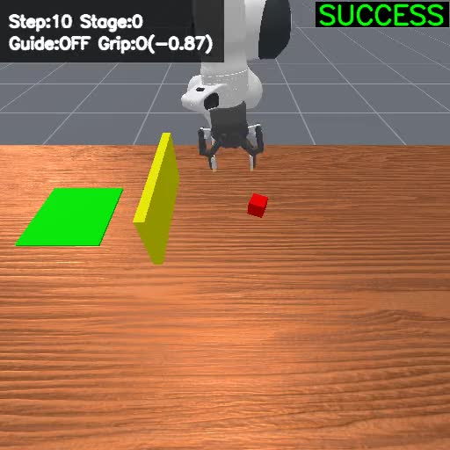
3. VLS
結果： Simulation実験 [2/2]
左：LIBERO-PRO で物体の位置を変更。凍結 π0.5 は失敗、VLS を付けると成功
右：「壁を避けてキューブを置く」。学習にない指示でも報酬の勾配で壁を避ける
数字付きの点が VLM の選んだキーポイント。報酬はこの点との距離
LIBERO-PRO：π0.5（失敗）
LIBERO-PRO：+VLS（成功）
壁を避ける：ベース（失敗）
壁を避ける：+VLS（成功）
▶ 学習時の位置へ向かい、空振りする
▶ 数字付きの点が目標。報酬で補正される
▶ 「壁を避けて」を知らず、壁にぶつかる
▶ 壁から遠いほど高報酬 → 迂回する
Videos from vision-language-steering.github.io (LIBERO-PRO position perturbation, collision avoidance), trimmed
Notes:
[J] 同じポリシーで誘導あり・なしを並べた動画です。左は LIBERO-PRO で物体の位置を変えた場合で、凍結した π0.5 はそのままでは失敗しますが、VLS を付けると成功します。画面に出ている数字付きの点が VLM の選んだキーポイントで、報酬関数はこの点との距離で書かれています。右は「壁を避けて赤いキューブを緑の場所に置く」という、学習にない指示です。ベースのポリシーは壁にぶつかりますが、報酬の勾配で軌道が補正され、壁を避けて置けています。

Slide 33
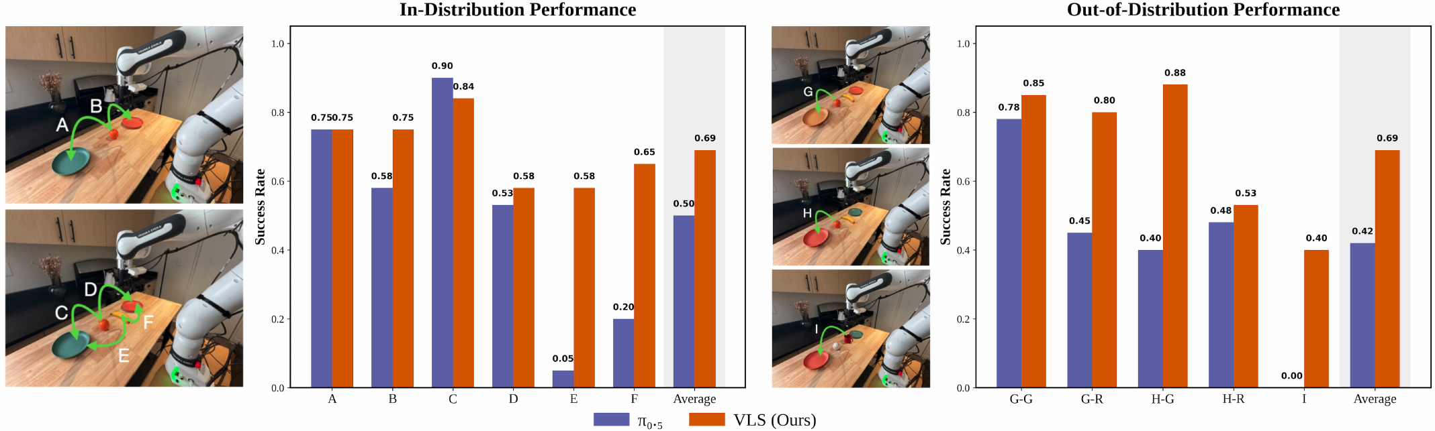
3. VLS
結果：実機実験 [1/2]
学習時と同じ条件では物体選択と配置のタスクで 50% → 69%（+19 pt）
条件を変えても安定。未知のマグでは 0% → 40%、平均 42% → 69%
限界は推論の遅さ。1チャンクの生成に約1秒かかる
Fig. 5 in Liu et al., 2026
Notes:
[J] 実機は Franka Emika で、凍結した π0.5 をベースにしています。学習時と同じ条件のタスクは、指示された皿にオレンジを置く、バナナも加えて物体と皿の両方を選ぶ、というもので、平均の成功率は 50% から 69%、19 ポイント上がりました。条件を変える実験では皿を未知の黄色い皿に変える、皿の位置を入れ替える、バナナを未知のマグに置き換える、の3つを試しています。ベースラインは大きく落ち、特にマグでは 0% ですが、VLS は 40% で、平均は 42% から 69% です。限界として、バッチのサンプリング、複数回の補正、候補の選別による推論のオーバーヘッドが大きく、図4ではチャンクあたり約1秒でした。進捗を考慮した報酬の生成と効率化が今後の課題とされています。

Slide 34



3. VLS
結果②：実機実験 [2/2]
左：学習時と同じ条件。「バナナを緑の皿に置く」
中：未知の物体。バナナの代わりにマグを置く（0% → 40%）
右：皿の位置を入れ替えた場合。指示は同じまま、位置の変化に追従する
同じ条件：バナナを緑の皿に
未知の物体：マグを皿に
皿の位置を入れ替え
▶ 左上の Guide が誘導の有無、Sig_Str が強さ。仕上げで弱まる
▶ 学習にないマグでも、点との距離で報酬が書けるので掴める
▶ 指示は同じ。皿の位置を点で取り直すだけで追従する
Videos from vision-language-steering.github.io (real-world Franka rollouts)
Notes:
[J] 実機のデモです。ロボットは Franka、ベースは凍結した π0.5 です。左は学習時と同じ条件で、バナナを緑の皿に置きます。中央は未知の物体で、バナナの代わりに見たことのないマグを置くタスクです。凍結したポリシーは 0% ですが、VLS を付けると 40% で成功します。右は皿の位置を入れ替えた場合で、指示は同じままでも位置の変化に追従しています。画面左上の表示は誘導の強さと報酬で、仕上げに近づくと誘導が弱まるのが分かります。

Slide 35
Insights
まとめ：VLM の出力をポリシーのどこに入れるか
3本とも VLM が書いたものをポリシーの外側から入れる。違いは入れる場所
CaM と VLS は同じ 3D 点とコードを共有でき、SimFoundry はそれを大量に試す場になる
 | SimFoundry | Code-as-Monitor | VLS
VLM が書くもの | 物体の 3D モデルと変種 | 制約と監視コード | 報酬関数
入れ先 | 学習データ | 実行の停止条件 | 行動生成の目的関数
効果 | Sim 評価 r = 0.91、実機 +40% | 外乱下 +28.7 pt、時間 −31.8% | LIBERO-PRO +13 pt、実機 +19 pt
Notes:
[J] まとめです。3本の違いは VLM の出力をポリシーのどこに入れるかにあります。SimFoundry は学習データの側、Code-as-Monitor は実行を止める条件、VLS は行動生成の目的関数です。下の表のとおり、入れる場所が深いほど効果は直接的で、VLS は凍結ポリシーの成功率をその場で変えますが、推論時のコストと VLM の誤りの影響も大きくなります。SimFoundry は実行時に VLM を使わないので影響がなく、Code-as-Monitor はサブゴールごとの1回に抑えています。もう1つの気づきは、Code-as-Monitor と VLS がどちらも物体を 3D の点にして VLM にコードを書かせている点です。片方は判定の条件、片方は報酬ですが、同じ点と同じコードを監視と誘導の両方に使えるはずで、これが最後に紹介する自分の取り組みにつながります。そして SimFoundry の変種はそうした推論時の機構を分布外の条件で大量に試す場として使えます。ASPIRE が示したように、コードを書かせる手法は基盤モデルが強くなるほど伸びるので、3本とも今後さらに伸びると考えています。

Slide 36


Insights
自分の取り組み：誘導と監視の組み合わせ
最近、VLS の誘導と Code-as-Monitor の監視を組み合わせた手法を検証中
VLM が書いたコードを生成時の誘導と実行時の監視の両方に使う
動画は LIBERO での例。右側が VLM の判定と監視コードのログ
LIBERO-Goal：誘導 + 監視
LIBERO-Object：誘導 + 監視
Own preliminary experiments (LIBERO), 2026
Notes:
[J] 最後に、自分の取り組みを少しだけ紹介します。最近、VLS の報酬による誘導と Code-as-Monitor の監視コードを組み合わせた手法を検証しています。VLM が書いたコードを、生成時の誘導と実行時の監視の両方に使う、という今日のまとめの考え方をそのまま試している形です。動画は LIBERO-Goal と LIBERO-Object での例で、右側に VLM の判定と監視コードのログを出しています。まだ検証の途中ですが、面白い結果が出始めているので、興味のある方は後で声をかけてください。ご清聴ありがとうございました。

